Slide 1
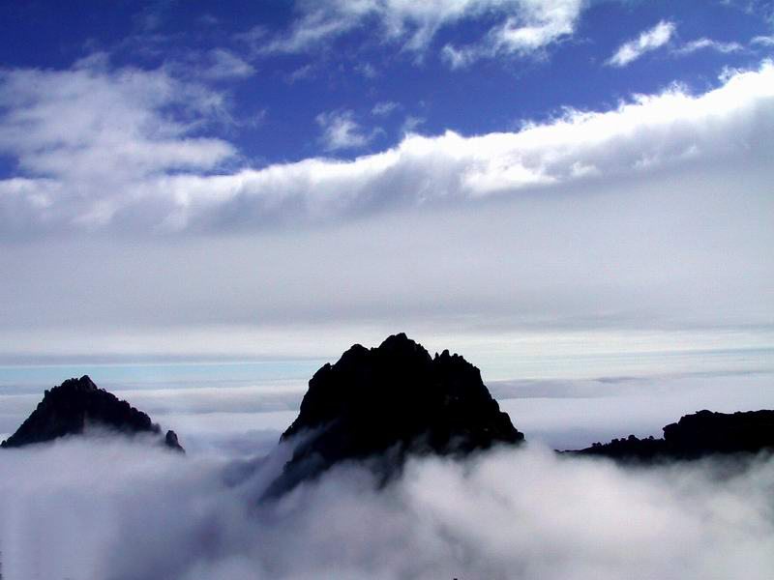

14、庐山的云雾

Slide 2
我会读：
景色 秀丽 尤其 变幻
增添 弥漫 千姿百态
笼罩 流连忘返

Slide 3
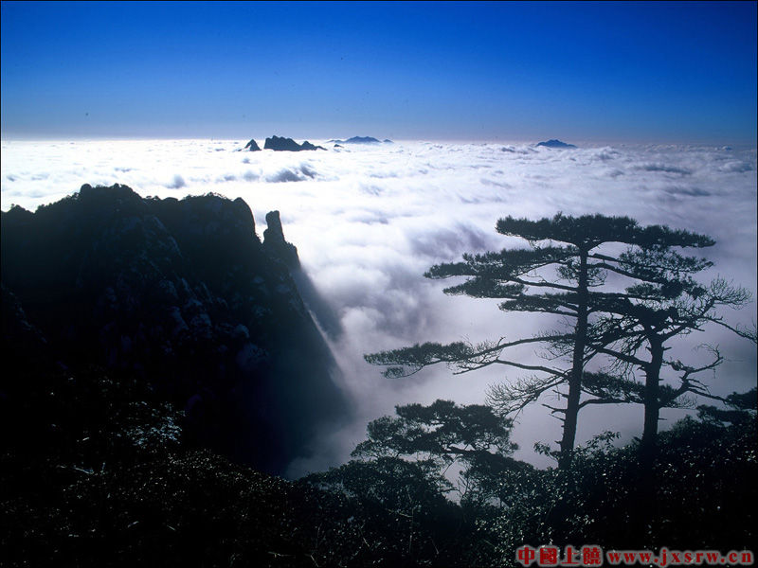
庐山的云雾千姿百态。那些笼罩在山头的云雾，像是戴在山顶上的白色绒帽；那些缠绕在半山的云雾，又像是系在腰间的一条条玉带。云雾弥漫山谷时，它像茫茫的大海；云雾遮挡山峰时，它又像巨大的天幕……

Slide 4
庐山的云雾千姿百态。那些笼罩在山头的云雾，像是戴在山顶上的白色绒帽；那些缠绕在半山的云雾，又像是系在腰间的一条条玉带。云雾弥漫山谷时，它是茫茫的大海；云雾遮挡山峰时，它又是巨大的天幕……

Slide 5
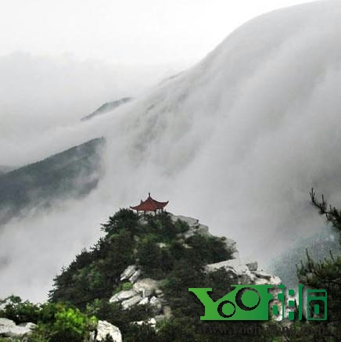
那些笼罩在山头的云雾，像是戴在山顶上的白色绒帽；

Slide 6
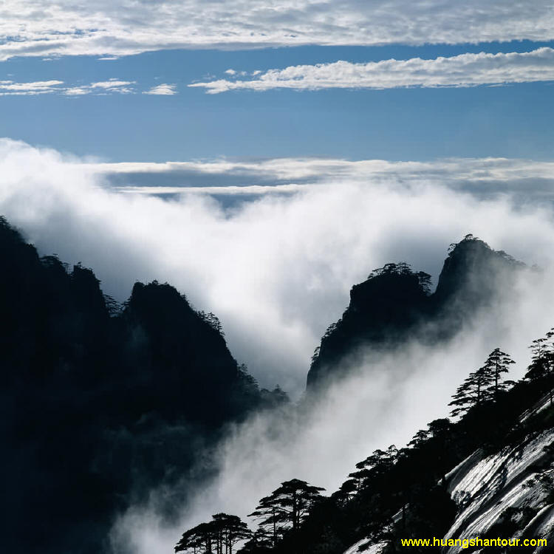
那些缠绕在半山的云雾，又像是系在腰间的一条条玉带。

Slide 7
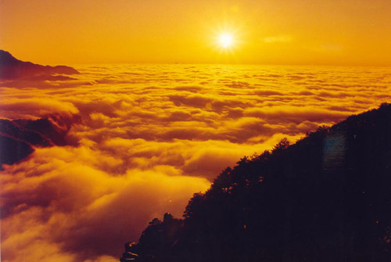
云雾弥漫山谷时，它是茫茫的大海；

Slide 8
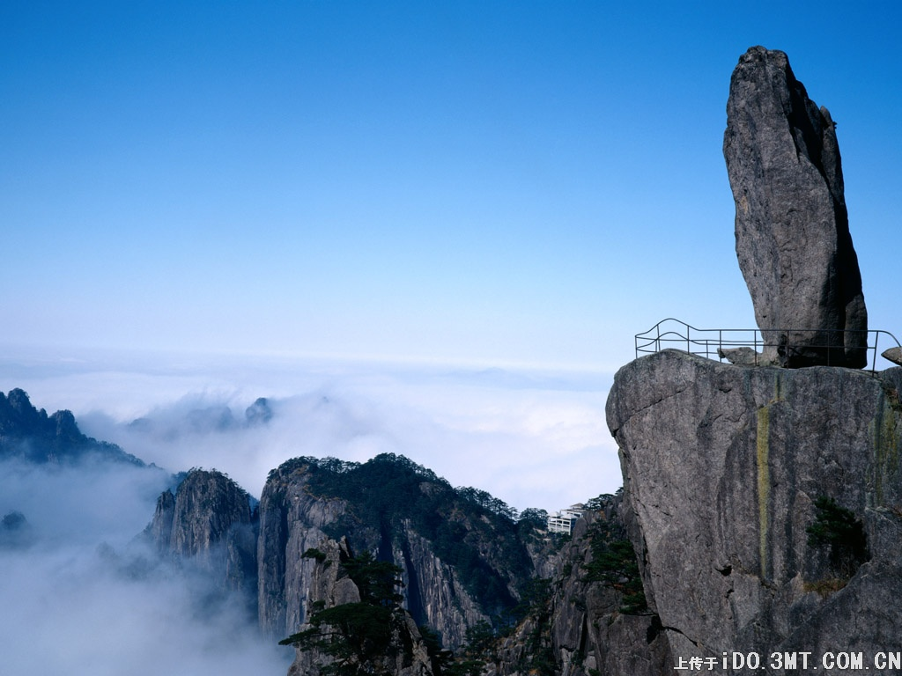
云雾遮挡山峰时，它又是巨大的天幕……

Slide 9
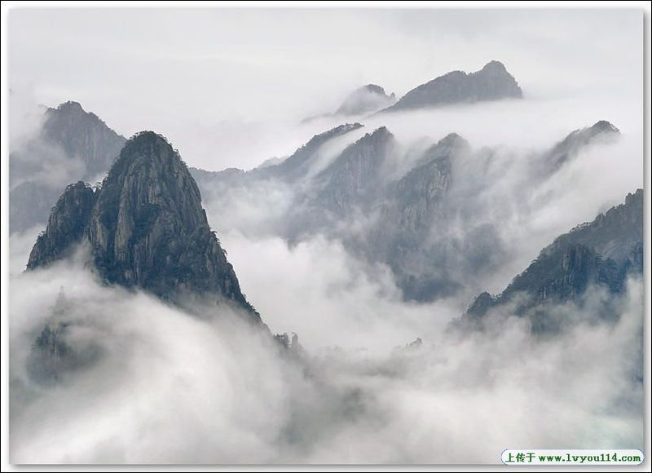

庐山的云雾千姿百态。那些笼罩在山头的云雾，像是戴在山顶上的白色绒帽；那些缠绕在半山的云雾，又像是系在腰间的一条条玉带。云雾弥漫山谷时，它是茫茫的大海；云雾遮挡山峰时，它又是巨大的天幕……

Slide 10
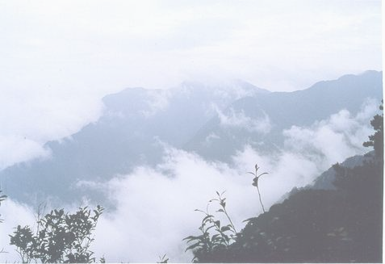
你能用“……像……”说一句话吗？

Slide 11
庐山的云雾瞬息万变。 眼前的云雾，刚刚还是随风飘荡的一缕轻烟，转眼间就变成了一泻千里的九天银河；明明是一匹四蹄生风的白马，还没等你完全看清楚，它又变成了漂浮在北冰洋上的一座冰山……

Slide 12
庐山的云雾瞬息万变。 眼前的云雾，刚刚还是随风飘荡的一缕轻烟，转眼间就变成了一泻千里的九天银河；明明是一匹四蹄生风的白马，还没等你完全看清楚，它又变成了漂浮在北冰洋上的一座冰山……

Slide 13
庐山的云雾瞬息万变。 眼前的云雾，刚刚还是随风飘荡的一缕轻烟，转眼间就变成了一泻千里的九天银河；明明是一匹四蹄生风的白马，还没等你完全看清楚，它又变成了漂浮在北冰洋上的一座冰山……

Slide 14
庐山的云雾瞬息万变。眼前的云雾，刚刚还是
随风飘荡的一缕轻烟，转眼间就变成了一泻千里的九天银
河；明明是一匹四蹄生风的白马，还没等你完全看清楚，
它又变成了漂浮在北冰洋上的一座冰山……

Slide 15
比一比：
眼前的云雾，刚刚还是随风飘荡的一缕轻烟，转眼间就变成了一泻千里的九天银河；明明是一匹四蹄生风的白马，还没等你完全看清楚，它又变成了漂浮在北冰洋上的一座冰山……
改成：云雾一会儿变成随风飘荡的一缕轻烟，一会儿又变成一泻千里的九天银河；一会儿变成一匹四蹄生风的白马，一会儿又变成漂浮在北冰洋上的一座冰山……

Slide 16
我们一起来看美丽的庐山云雾

Slide 17
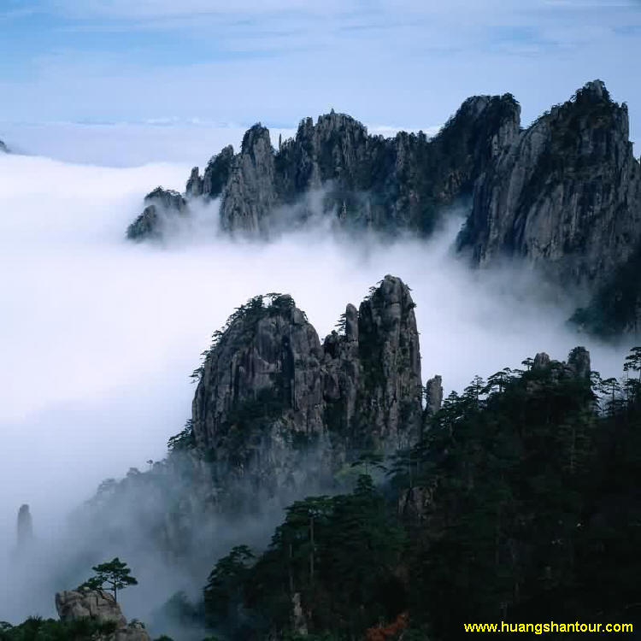

Slide 18
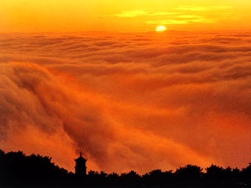

Slide 19
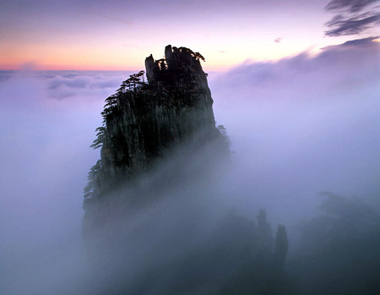

Slide 20
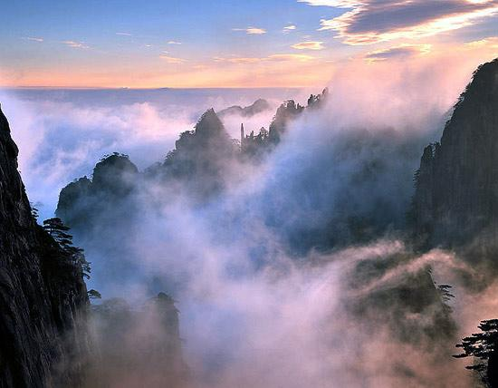

Slide 21
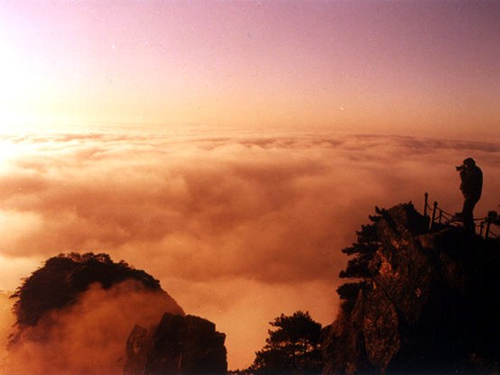
云遮雾罩的庐山，真令人流连忘返。
流连忘返

Slide 22
积累成语：
千姿百态 流连忘返 瞬息万变 一泻千里 变幻无常 云遮雾罩
腾云驾雾

Slide 23
作业布置：
你游览过云雾弥漫的名山吗？你观看过云雾缭绕的图片或电视片吗？你仔细观察过家乡的云雾吗？请你说说看到的景象，也可以画一幅画，或者写一段话，和同学共同欣赏。

Slide 24
谢谢指导！

